Slide 1
🚫 Proibido Compartilhamento e Revenda 🚫
Este slide é de propriedade exclusiva da Ferramenta EBD - Abra a Jaula e destina-se apenas ao uso dos assinantes. Qualquer compartilhamento, revenda ou distribuição não autorizada é estritamente proibido.
🔒 Uso Exclusivo do Assinante 🔒
Este conteúdo é exclusivo e deve ser utilizado somente pelo assinante da Ferramenta EBD. Qualquer reprodução, total ou parcial, sem autorização expressa é considerada uma violação dos direitos autorais.
🏴‍☠ Pirataria é Crime! 🏴‍☠
Se você encontrar este slide sendo vendido ou baixado por meio de sites, blogs ou grupos de redes sociais, saiba que isso está sendo feito de forma pirata e por má fé. Denuncie qualquer uso indevido!
Caso tenha adquirido esse material em outro lugar que não seja na plataforma da Ferramenta EBD – Abra a Jaula, abençoe o trabalho e esforço dos produtores para que possam continuar produzindo. Aperte neste link e seja assinante do material original: https://abraajaula.com/ferramenta-ebd/
Não se preocupe, essa folha de slide não atrapalhará sua apresentação.
Att
Equipe: Ferramenta EBD

Slide 2
LIÇÃO 11
Revelações sobre o Tempo do Fim
15 de Setembro 2024
3º trimestre 2024

Slide 3
TEXTO PRINCIPAL
“E aconteceu que, havendo eu, Daniel, visto a visão, busquei entendê-la e eis que se me apresentou diante uma como semelhança de homem.” (Dn 8.15)

Slide 4
RESUMO DA LIÇÃO
O conhecimento das coisas futuras nos dá esperança e a certeza de que Deus está no controle de todas as coisas.

Slide 5
TEXTO BÍBLICO
Daniel 8.1-6

Slide 6
INTRODUÇÃO
Nesta lição, estudaremos o capítulo 8 do livro de Daniel.
Esta visão, narrada por Daniel, descreve um conflito entre um carneiro e um bode, numa alusão aos impérios Medo-Persa e Grego. Ao mesmo tempo, a passagem descreve uma revelação sobre Antíoco Epifânio e a sua representação do Anticristo, nos tempos do fim.

Slide 7
OBJETIVOS DA LIÇÃO

Slide 8
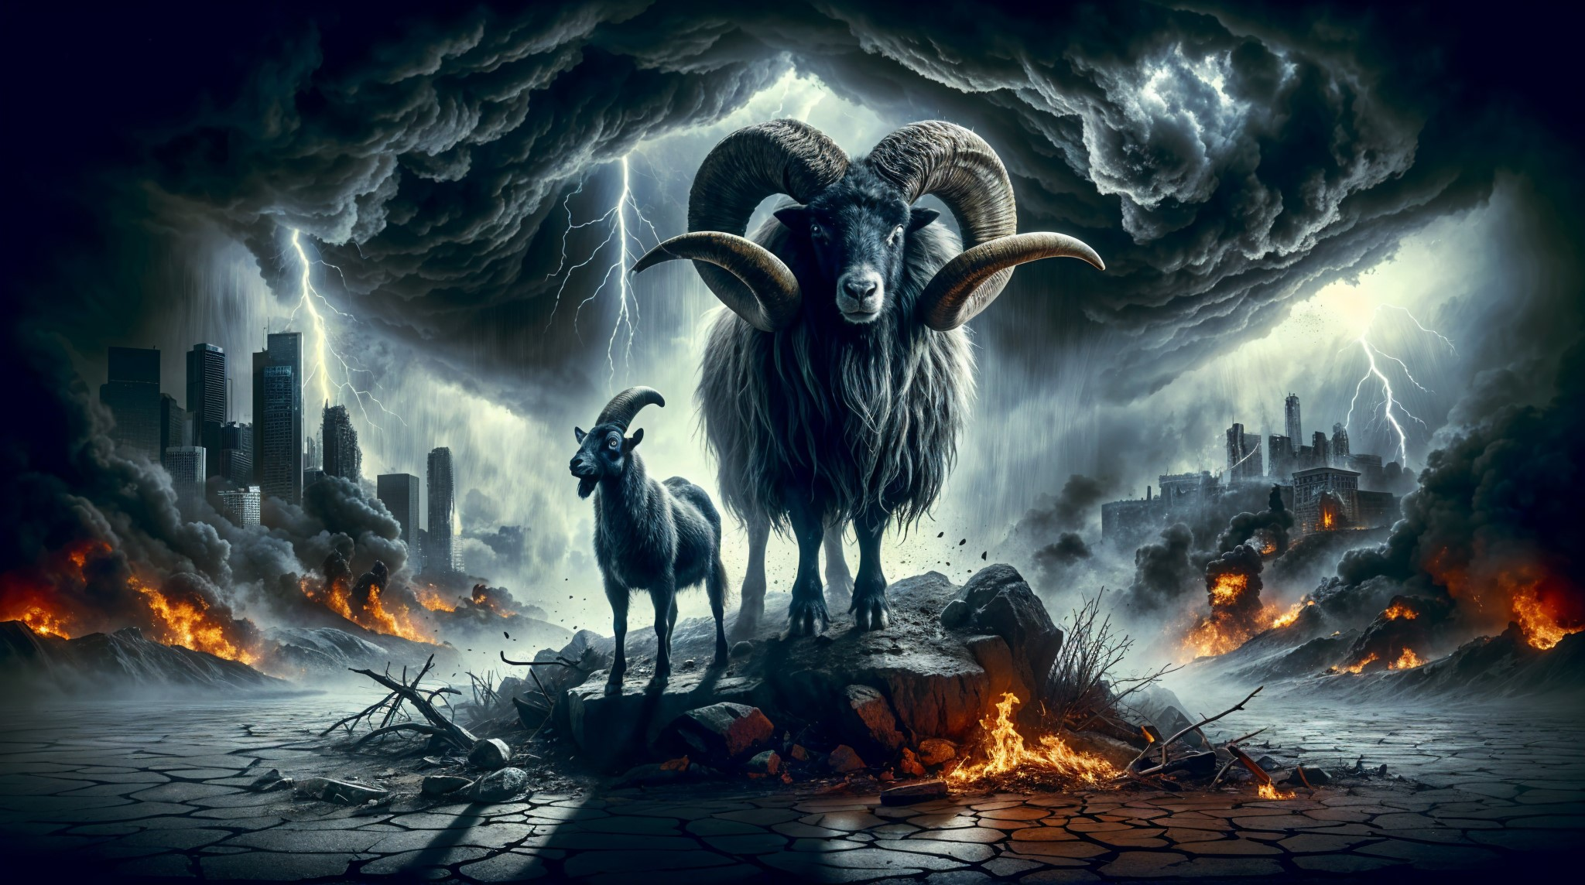
I. CONHECER
a visão de Daniel do carneiro e do bode
II. COMPREENDER
a simbologia do bode e do pequeno chifre
III. APRENDER
sobre o cumprimento da visão para o tempo do fim

Slide 9
I. CONHECER
a visão de Daniel do carneiro e do bode
II. COMPREENDER
a simbologia do bode e do pequeno chifre
III. APRENDER
sobre o cumprimento da visão para o tempo do fim

Slide 10
I. CONHECER
a visão de Daniel do carneiro e do bode
II. COMPRENDER
a simbologia do bode e do pequeno chifre
III. APRENDER
sobre o cumprimento da visão para o tempo do fim

Slide 11
I. CONHECER
a visão de Daniel do carneiro e do bode
II. COMPREENDER
a simbologia do bode e do pequeno chifre
III. APRENDER
sobre o cumprimento da visão para o tempo do fim

Slide 12
1
A VISÃO DE UM CARNEIRO E UM BODE

Slide 13
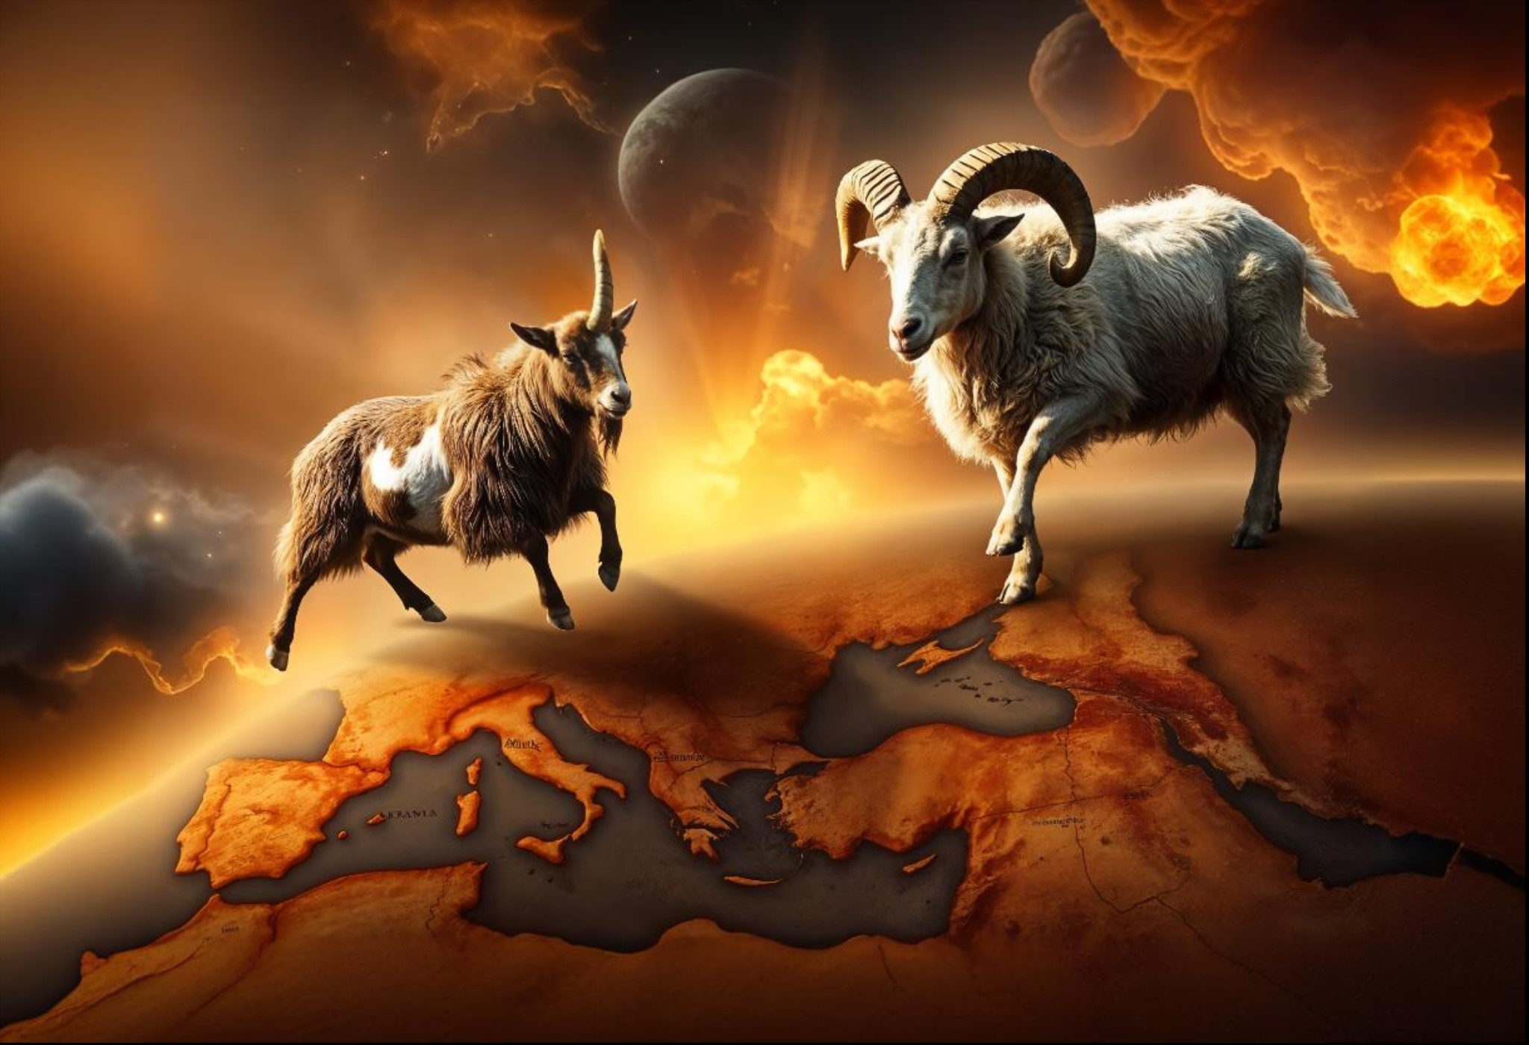
I - A VISÃO DE UM CARNEIRO E UM BODE
1. Características da visão
A visão do capítulo 8 ocorre no terceiro ano do reinado de Belsazar, por volta de 550/549 a.C. Não se tratava de uma visão pelos olhos físicos e nem imaginação da mente humana, mas uma revelação celestial concedida pelo Senhor ao seu servo.

Slide 14
I - A VISÃO DE UM CARNEIRO E UM BODE
2. O carneiro
O primeiro animal da visão do profeta é um carneiro que possuía duas pontas (chifres), simbolizando o império
Medo-Persa (v. 20).

Slide 15
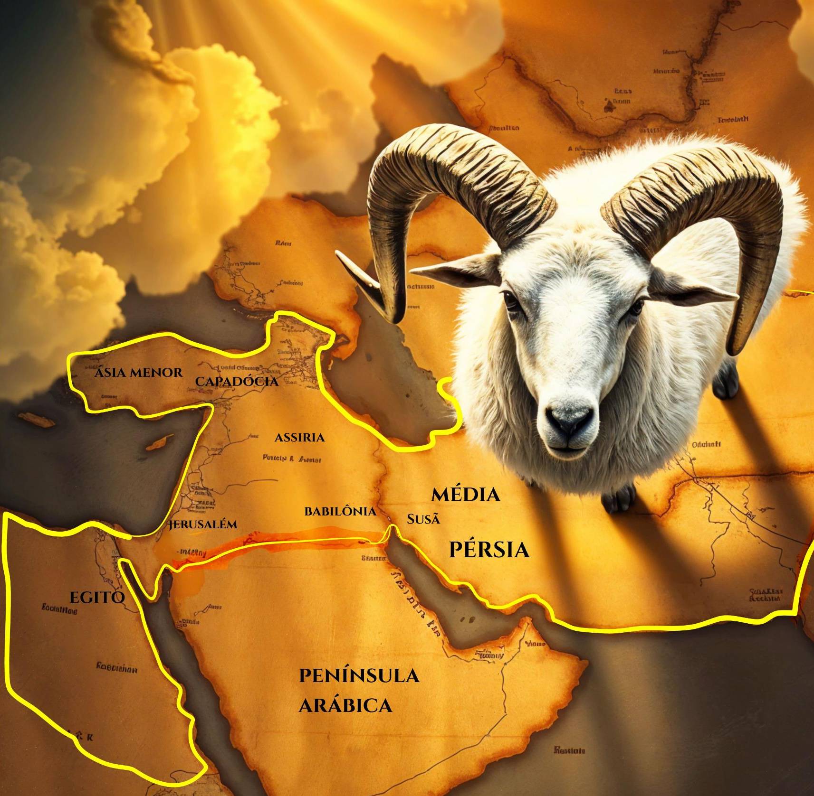
I - A VISÃO DE UM CARNEIRO E UM BODE
2. O carneiro
Os dois chifres compridos do animal, sendo um maior que o outro, representam a história destes dois impérios que se unem após a conquista da Média por volta de 550 a.C, dando origem ao Império Aquemênida. O chifre mais alto (v. 3) aponta para a Pérsia, que apesar de ser posterior ao reino Medo,
tornou-se proeminente.

Slide 16
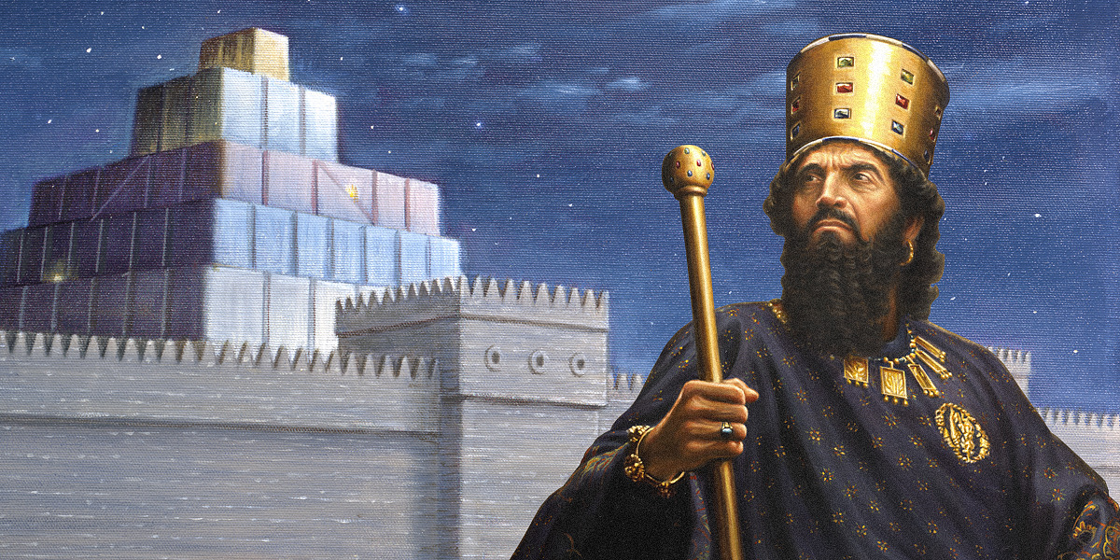
I - A VISÃO DE UM CARNEIRO E UM BODE
3. Ciro, o Grande
Este foi o Líder persa responsável por essa unificação e, posteriormente, pela tomada da Babilônia. Trata-se do mesmo Ciro mencionado pelo profeta Isaías (ls 44.28: 45.1) que Deus levantou para colocar fim ao período de exílio dos judeus na Babilônia (Ed 1.1).

